Slide 1
Grupo 7
SPRINT 1 Nilson Andres Saavedra Gonzalez
Proyecto creación de portafolio de muebles

Slide 2

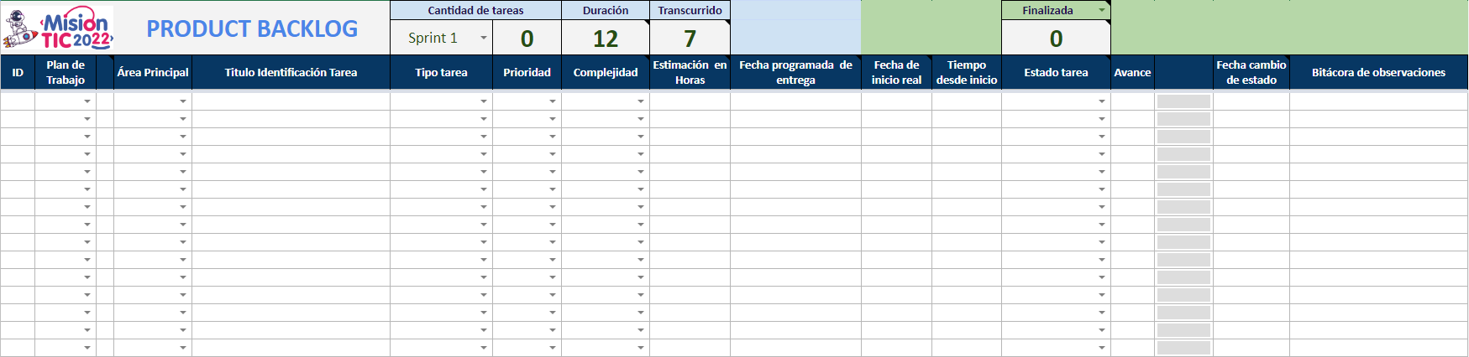
Sprint 1
1. Integrantes del equipo
NILSON ANDRES SAAVEDRA GONZALEZ
2. Diseño de product backlog
Para este ejercicio utilizaré un product backlog diseñado por mi, con alguno procesos que automatizan tareas, desarrollados en
como el informe de seguimiento o retrospectiva, registro al producto Backlog, bitácora de cambios, envíos email por cambios de estado de tareas o asignación de tareas, entre otros.
https://docs.google.com/spreadsheets/d/1RepATGZ1gADt-CtU0dHDf7XjbbtRas-vFaQ-HtF8oPQ/edit?usp=sharing

Slide 3
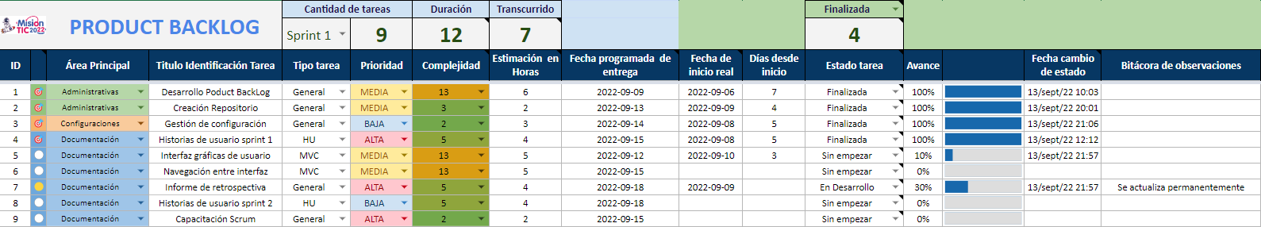
Sprint 1
3. Desarrollo del product backlog
A continuación se desarrolla el producto backlog del Spring 1, Teniendo en cuenta las metodologías de números de Fibonacci para cuantificar la complejidad, en este caso por estar solo no se realiza Planning Poker (esta dinámica requiere varios participantes)
4. Historias de usuario
Control de historias de usuario y seguimiento de tareas por Trello mediante metodología kamban, se desarrollan 8 historias de usuario, registradas de la siguiente manera.

Slide 4
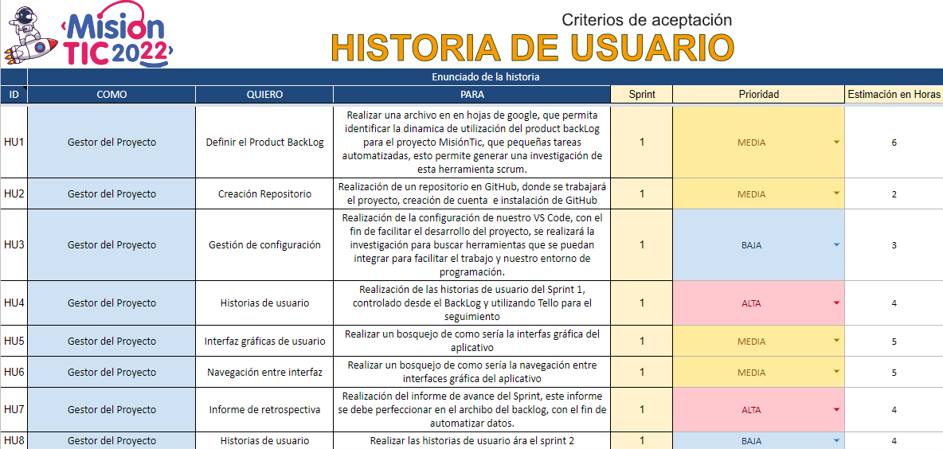
Sprint 1

Slide 5
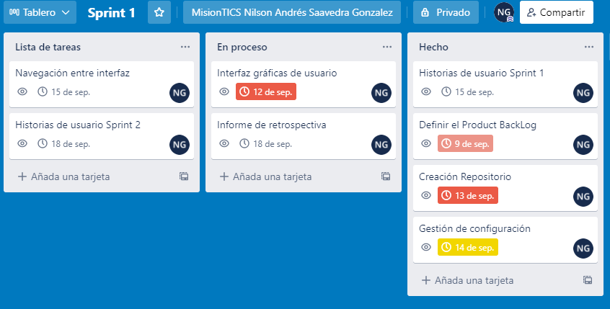
Sprint 1
De igual forma estas historias, quedan registradas en como actividades por el equipo programador en el backlog y se realiza el seguimiento de las tareas por trello.

Slide 6
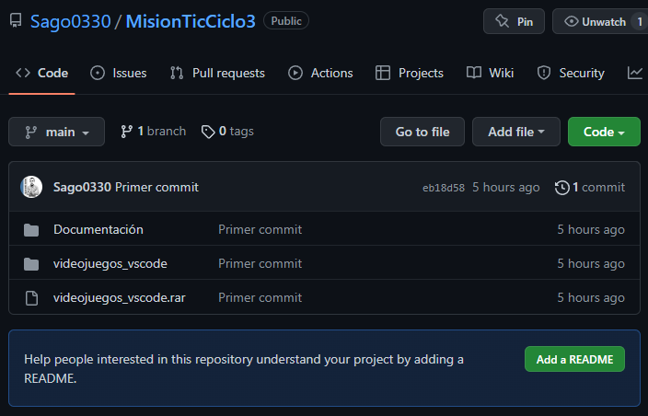
Sprint 1
5. Creación del repositorio Github
Se crea el repositorio GitHub “MisionTicCiclo3” con el usuario Git Sago0330, dirección del repositorio:
https://github.com/Sago0330/MisionTicCiclo3.git

Slide 7
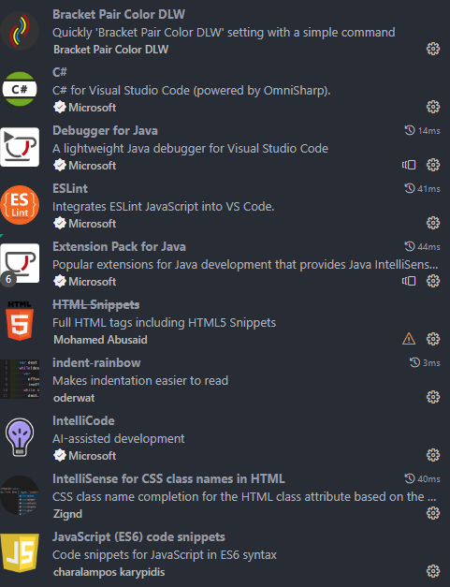
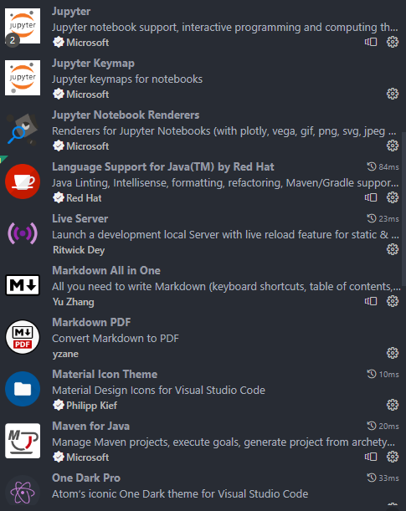
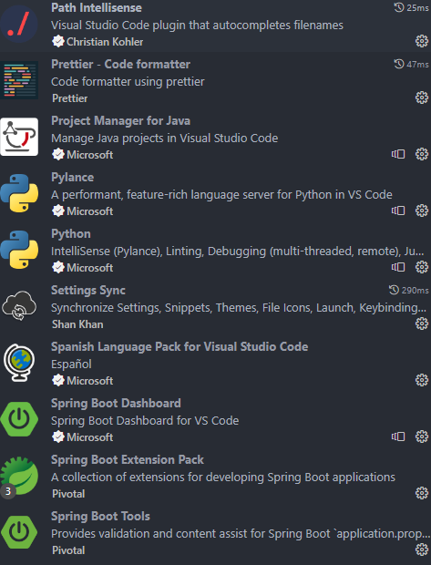
Sprint 1
6. Gestión de configuración
Se realiza una investigación para utilizar las mejores herramientas para el desarrollo del aplicativo utilizando VS CODE junto con la integración de GitHub relacionadas a continuación:

Slide 8
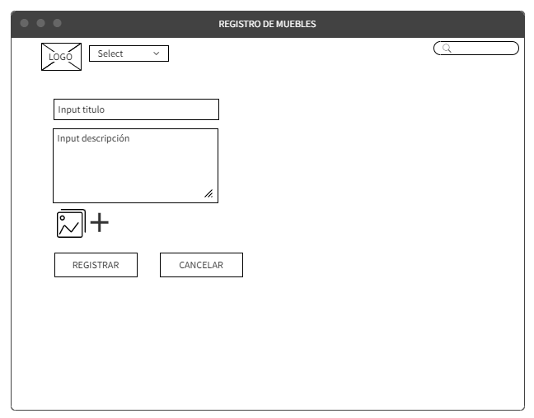
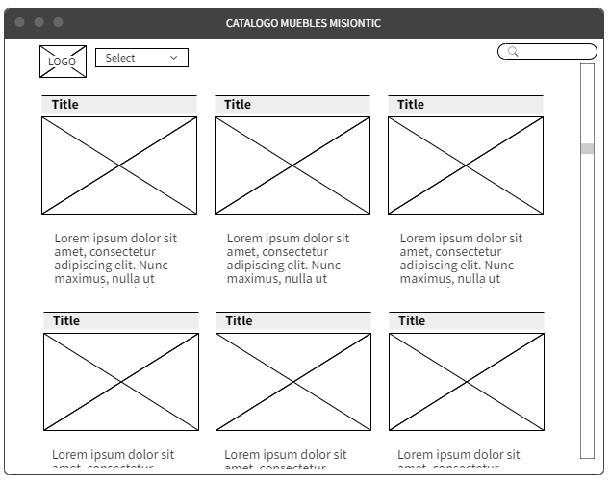
Sprint 1
6. Mockups interfaz
Se recrearan dos ventanas de navegación para el proyecto de portafolio de muebles, el cual tendrá una ventana para el registro y otra de visualización del catalogo.
Ventana de registro producto
Ventana Visualización producto

Slide 9
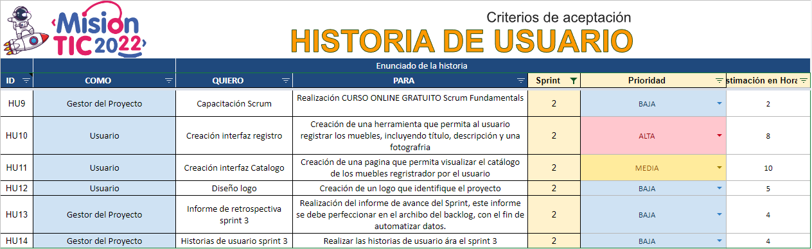
Sprint 1
7. Historias de usuario sprint 2

Slide 10
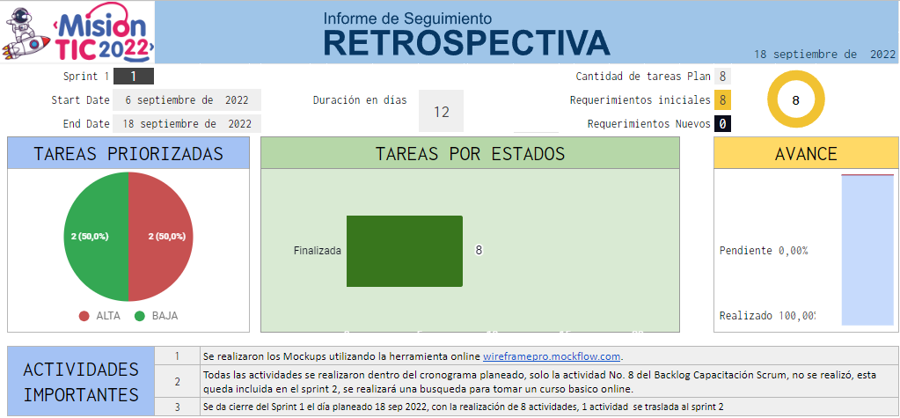
Sprint 1
8. Informe de retrospectiva

Slide 11
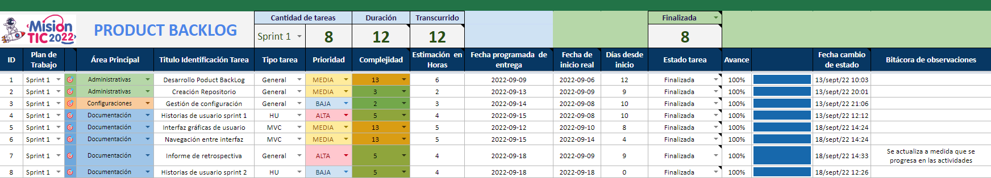
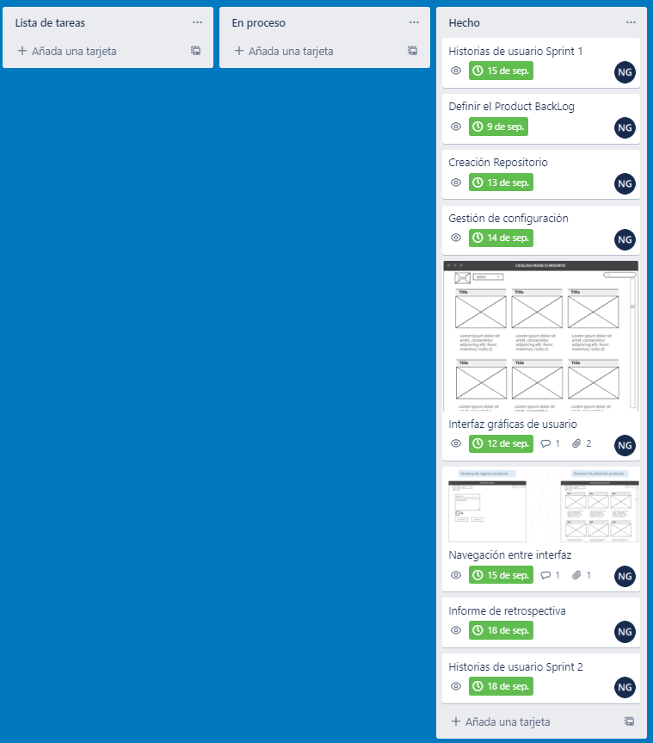
Sprint 1
8. Culminación 100% Backlog
9. Culminación 100% seguimiento actividades Trello

